Slide 1



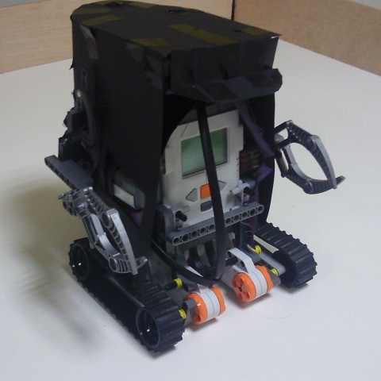
ROBOCUP Jr. 2011:
DANCE
Curso de Robótica Educativa 2011
Aula de Robótica del Ies Antonio Machado
Alejandro Martinez Cruz
Alejandro Carmona Martinez

Slide 2
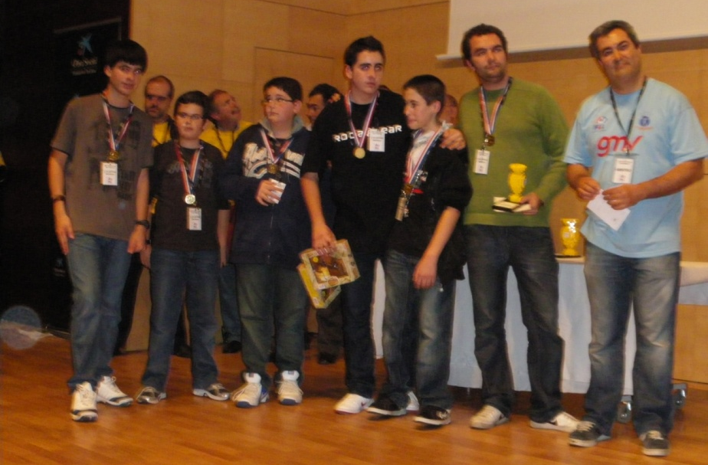

¿Quiénes somos?
Somos alumnos del Curso de Robótica educativa del 2011 del IES Antonio Machado (Alcalá de Henares). El Curso de robótica educativa es una iniciativa educativa promovida por el IES Antonio Machado desde hace 2 años.
En el curso los alumnos aprenden a desarrollar robots empleando diferentes tecnologías.
Recogida de premios en la FLL 2010

Slide 3
Contenido
Dividiremos esta presentación en dos partes:
  El Hardware
    Introducción
    Planteamiento inicial
    Componentes del Robot
      Diseño técnico
      Componentes electrónicos
  El Software:
    Introducción
    La programación con LeJos
      LeJos
      Programa
    La utilización del SVN

Slide 4
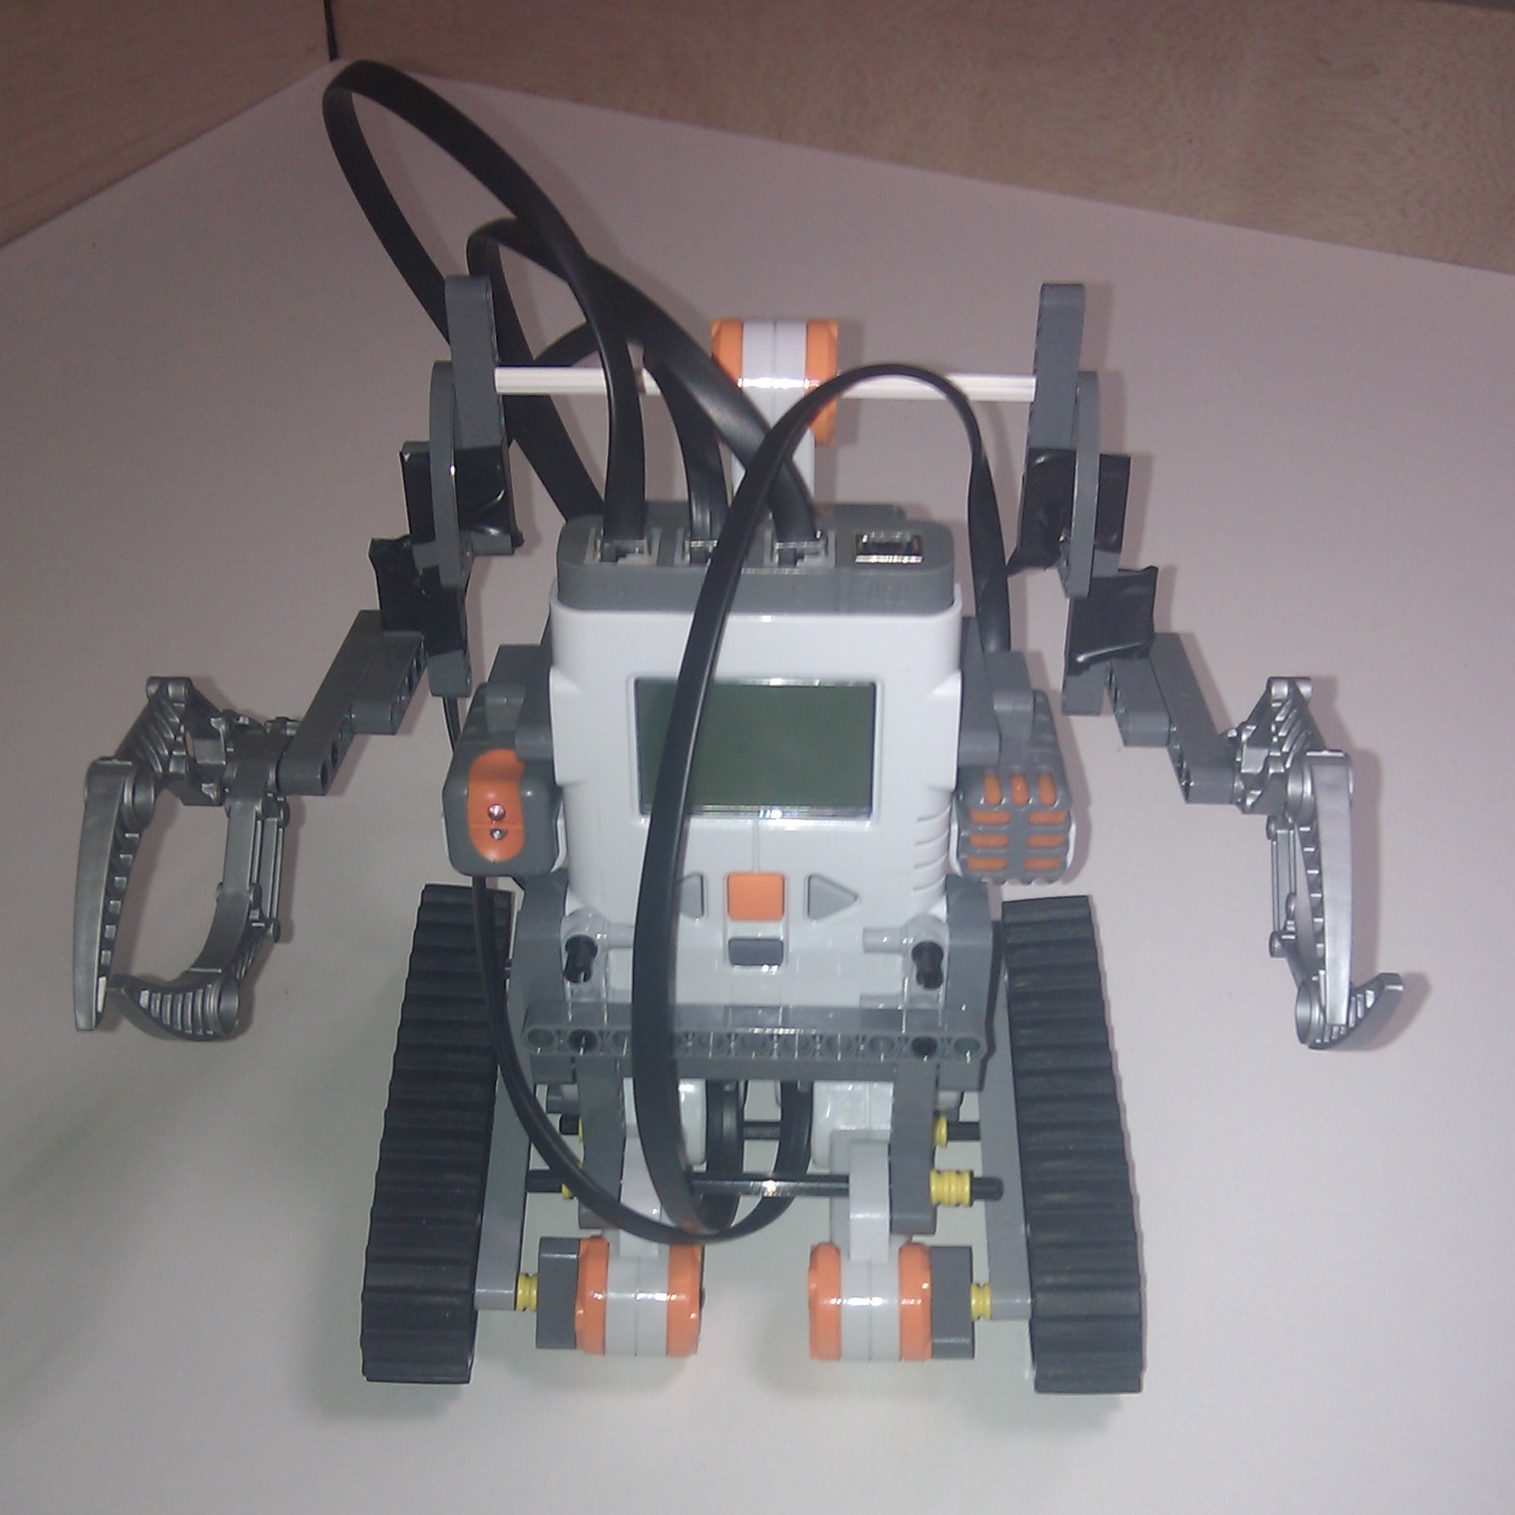
El hardware:
Planteamiento inicial
En esta fase, desarrollamos un unico prototipo del robot debido al poco tiempo que teniamos

Slide 5
El hardware:
Componentes del Robot
Hemos dividido la explicación del robot en:
  Diseño Técnico :
    las composiciones con piezas de LEGO como:
      El armazón
      Estructura de ruedas de oruga
  Componentes electrónicos:
    En los que incluimos
    El Brick NXT
      Actuadores
        Motores para la navegación
        Motor para el brazo
      Sensores
        Sensor de luz
        Sensor de sonido

Slide 6



El software:
Introducción
Hemos estado programando con LeJos y con el editor de textos Eclipse, debido a que compila automáticamente los programas. Los archivos los compartimos mediante SVN (tortoise en Windows y rapidSVN con Ubuntu).

Slide 7



El software:
Utilización del SVN
Utilizamos SVN para poder tener los programas en cualquier ordenador sin necesidad de transferirlo, así podemos mejorar los programas desde casa y tenerlos mejorados en clase. También nos sirve para realizar Backups de los programas.
Link de la pagina del SVN.
https://code.google.com/p/cre2010/

